Slide 1
編號： | 98765432101 | 職業： | 衛兵
姓名： | 悟空 | 填表日期： | 4683-05-02
出生日期： | 2574-07-02 | 工作單位： | 西使團
性別： | 男 | 學歷： | 大學本科
電話： | 01-987654321 | 月收入： | 28000
電子郵件： | a@b.com

Slide 2
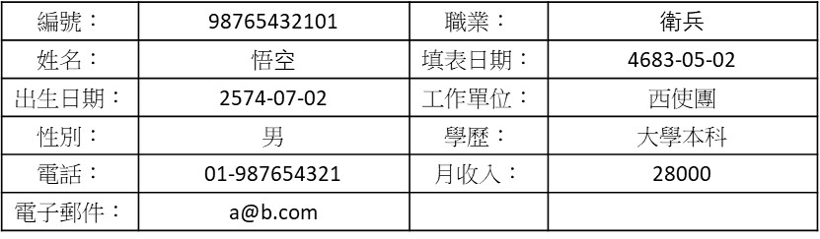

Slide 4
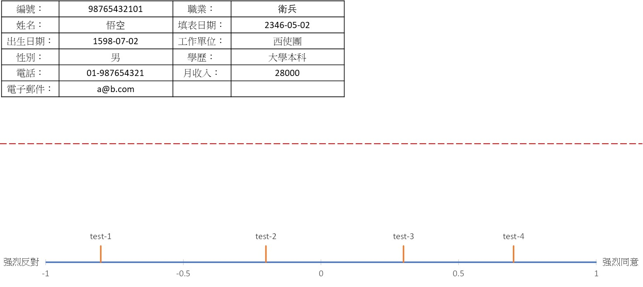

Slide 5
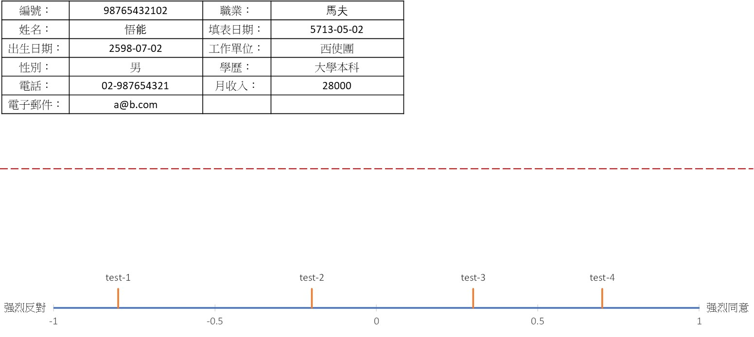

Slide 6
